Slide 1
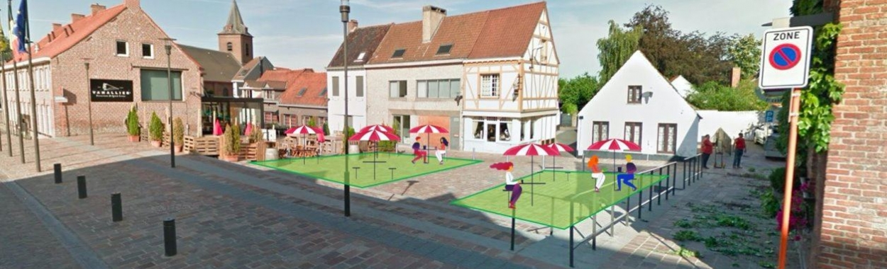
Wettelijke basis:
Politieverordening van de burgemeester van 08/06/2020, inzake een tijdelijke terrasmachtiging en sluitingsuur, dit in de de strijd tegen coronavirus (COVD 19)
Politieverordening van de burgemeester van 11/06/2020, tot wijziging van de politieverordening van de burgemeester van 8/06/2020 inzake een tijdelijke terrasmachtiging en sluitingsuur, dit in de de strijd tegen coronavirus (COVD 19)
Terras XXL: Reglement

Slide 2
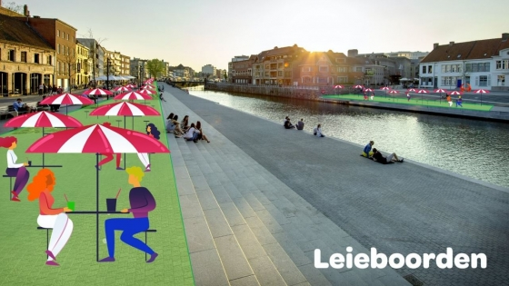
Tijdelijk :
van 08/06/2020 – 31/08/2020
01/09/2020 : terras XXL weg, stad kan in beslag nemen daarna
Indien tijdelijke maatregel wordt verlengd = communicatie van de stad
Terrassen moeten wijken voor markten en evenementen van de stad
Voorwaardelijk :
De stad kan op elk moment met gemotiveerde redenen het terras intrekken of aanpassen

Slide 3
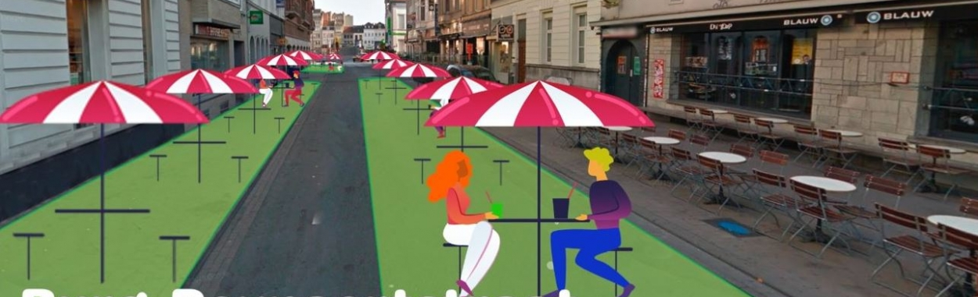
Aansprakelijkheid/verantwoordelijkheid terras, inclusief schade na gebruik = ondernemer
Terrasgrootte en inplanting = moet conform bezorgd plan zijn
Alle materialen (menuborden, tafels …) moeten binnen de afbakening staan
Tafels, stoelen, vouwtenten, bloembakken op wielen, losse parasols … kan
Vaste constructies, overkappingen, windschermen, containers, vloeren… verboden tenzij afwijking van de stad
Nooit verankeren in openbaar domein
Ondernemer = verantwoordelijk voor materialen op het terras. Stad kan niet aansprakelijk gesteld worden bij diefstal, vandalisme….

Slide 4
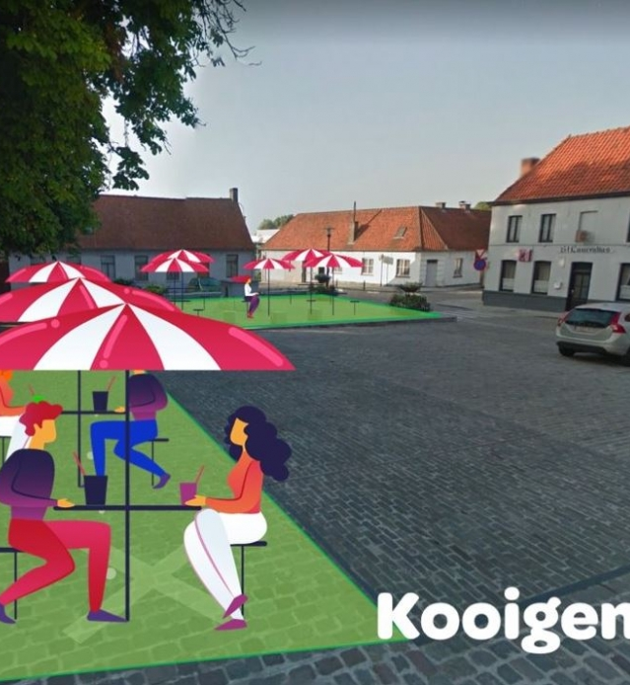
Terras dagelijks onderhoud en reinigen = ondernemer
Terras = geen afval, peukenvrij, proper
Doorgang naar de zaak altijd gevrijwaard met meter doorgang
Voldoende brede doorgang, obstakelvrij voor de veiligheidsdiensten
Sluitingsuur : 23u tot 11/06 – 01u vanaf 12/06
Respecteren alle COVIDmaatregelen : afstand, ontsmetting, ….
Voetgangers, rolstoelen, kinderwagens … moeten altijd doorkunnen op trottoir en terras

